Slide 1
01 · 杨旭 · 阿里云
洞察：HCS 应立项「Agent 平台」整包能力：MicroVM 沙箱（Serverless API…
一句话判断：本场系统给出阿里云企业级 Agent Infra 的形态判断与产品架构：桌面助手/云端数字分身与 Agent Serving 两条主线并行，统一沉淀企业专属 Skills、MCP 与私域知识。Infra 不再追求模型永…
01 Agent 形态演进：桌面分身…
02 Agent 对 Infra 提…
03 阿里云 Agent Infra…
桌面助手/云端数字分身面向内部提效：IM/本地客户端 + 云端 Sandbox 协…
• Agent Serving/API 对接生产系统：垂直超级 Agent 基于私域数据，强调隔离、用户授权、Skills 管理与 Mem…
• ToB/ToC/ToD 入口趋于统一，企业重点积累专属 Skills、MCP 与知识；Harness 建议扩展成熟框架而非自研底层。
高性能安全执行环境：Agent 需快速弹性、安全隔离地执行生成代码、操作系统交互与…
• Agent 治理与数据安全：统一管理 Agent/模型/工具（Skills、MCP），身份认证、细粒度权限与使用审计。
• 上下文管理：知识库与记忆的压缩、隔离、跨会话画像、长期遗忘与知识编译。
• 效果评估与持续优化：日志存储、模型/工具全链路追踪、RCA、成本洞察与效果评估。
接入层：Web/App、钉钉/微信/飞书 IM、桌面助手/云端数字分身、垂直 Ag…
• 运行平台五支柱：环境（MicroVM Sandbox、文件系统、网络/出站、可观测评测）、上下文（长期记忆、知识、统一上下文供给）、工…
• 底座：弹性计算、存储、网络、安全、云原生 + 百炼/Agent Skills 开放门户；上层兼容 Qoder、Claude Code、…
关键指标对比与提升
Agent 形态演进：…
Agent 对 Inf…
阿里云 Agent I…
Agent Sandb…
生产级硬指标：隔离、弹…
存储动态挂载与分层存储…
能力沉淀：内部 Skills …
高性能安全执行环境：Agent…
接入层：Web/App、钉钉/…
成本能力：Scale-to-Z…
单 Region 规模：百万级…
存储三档：文件/块/对象按 A…
云边协同：本地入口 + 云端 Sa…
设计哲学：用系统确定性收敛模型不确…
平台能力口号：跑得稳 / 记得住 …
成本能力：Scale-to-Zer…
Region 创建吞吐：100,0…
隔离模型：1 实例 : 1 用户会…
可落地动作：HCS 应立项「Agent 平台」整包能力：MicroVM 沙箱（Serverless API + K8s CRD）、Skills/MCP 私有市场、上下文/记忆存储、AI 网关护栏与 AgentLoop 级可观测，对标阿里云 Agent…
来源：https://yunqi.aliyun.com/2026/session?agendaId=201 · Talk 01 杨旭 · 视角：HCS 技术规划

Slide 2
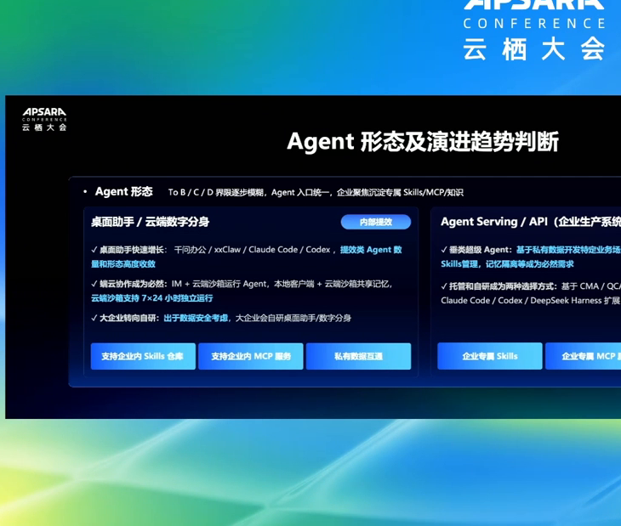
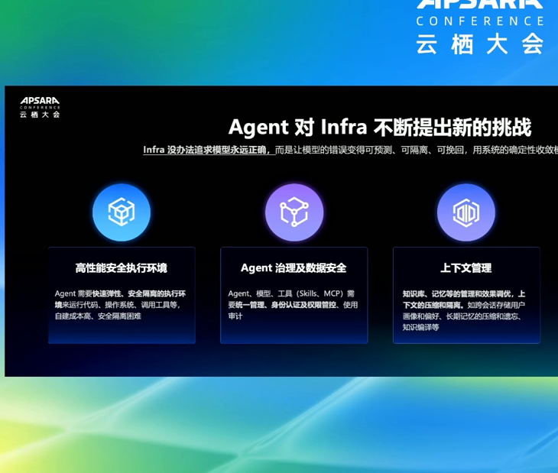
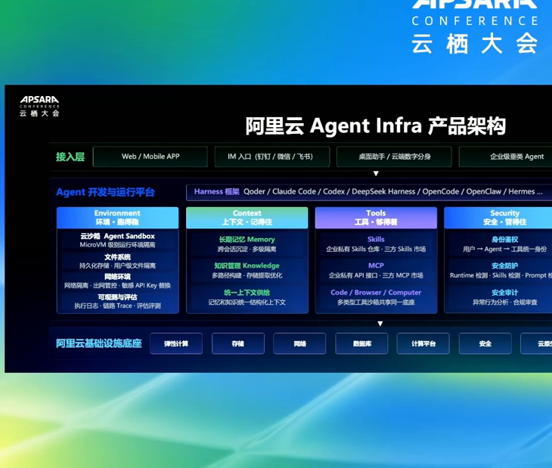
01 · 杨旭 · 阿里云
数据佐证｜官方回放截图
云边协同：本地入口 + 云端 Sa…
设计哲学：用系统确定性收敛模型不确…
平台能力口号：跑得稳 / 记得住 …
Agent 形态演进：桌面分身与 Serving 双路径
Agent 对 Infra 提出的四大挑战
阿里云 Agent Infra 五层产品架构
截图裁自云栖大会官方回放幻灯主体，作指标与结论佐证。

